Slide 1
Programación orientada a objetos
Capítulo 6
Comportamiento más sofisticado
Tutor: Manuel Fernández Barcell
Centro Asociado de Cádiz
http://prof.mfbarcell.es

Slide 2
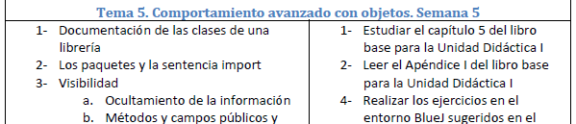


Slide 3
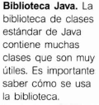
6.1 Documentación para clases de librería
Para hacer un programa orientado a objetos
  1. Identificar los objetos del dominio
  2. Ver cómo se pueden implementar usando clases ya existentes
    Evitar reinventar la rueda
    Las clases estándar suelen estar muy probadas y son eficientes
  Para ello es conveniente familiarizarse con las librerías estándar de Java (o del lenguaje correspondiente)
    La librería está formada por miles de clases con sus métodos, parámetros y tipos de retornos (si tiene)
    Un buen programador de Java
      Debe conocer bien clases de uso común (por su nombre)
      Debe saber encontrar información acerca de las demás clases
  Lo más importante es la interfaz de la clase, no la implementación concreta
    Cómo usar una clase (el nombre de la clase, los nombres de los métodos, los parámetros, los tipos de retornos) no cómo se implementa
Los objetos son instancias de las clases
  Cada objeto tiene sus propios valores de las variables definidas en la clase
  Cada objeto tiene su propia identidad

Slide 4
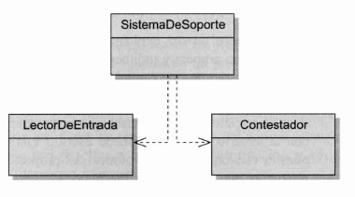
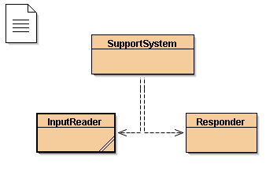
6.2 El sistema “Soporte técnico”

Slide 5
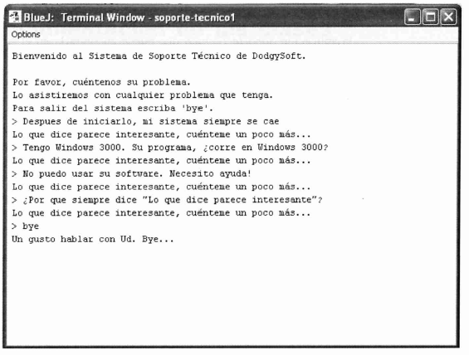

Slide 6

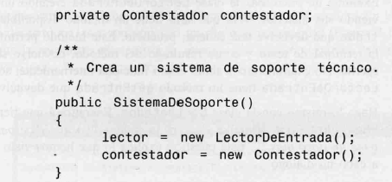
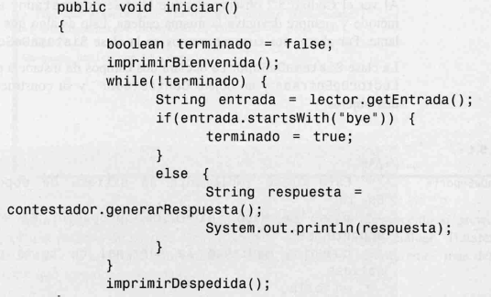
Clase “SistemaDeSoporte”

Slide 7
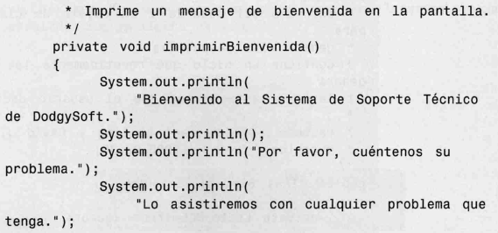
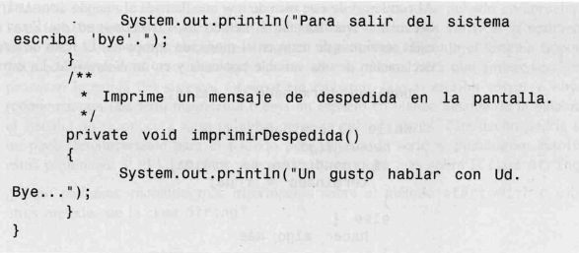
Clase “SistemaDeSoporte”

Slide 8
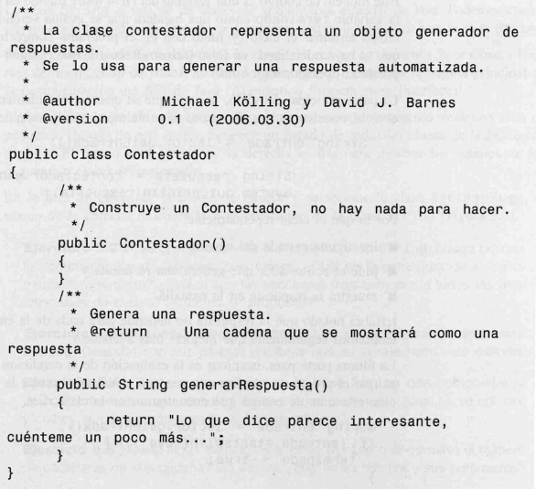
Clase “Contestador”

Slide 9
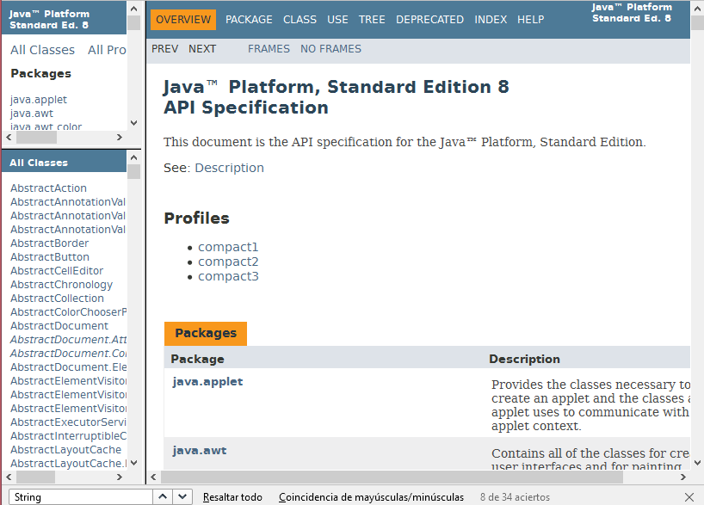
6.3 Lectura de documentación de clase
http://docs.oracle.com/javase/7/docs/api/
https://docs.oracle.com/javase/8/

Slide 10
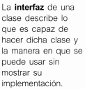
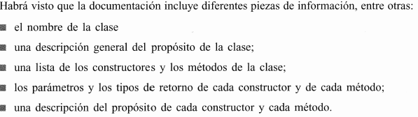
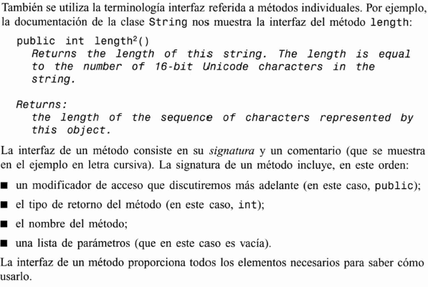

6.3.1 Comparar interfaz e implementación

Slide 11
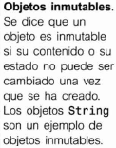

Slide 12

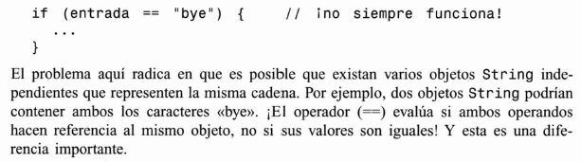
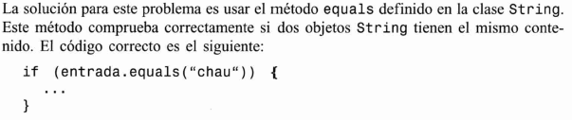
6.3.3 Comprobar la igualdad de cadenas

Slide 13
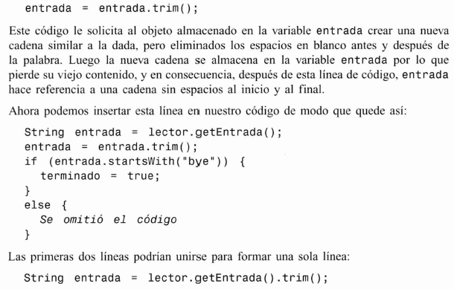
6.3.2 Utilización de métodos de clases de librería

Slide 14
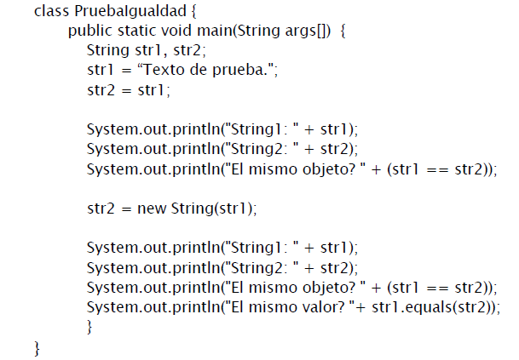
Igualdad vs Identidad

Slide 15
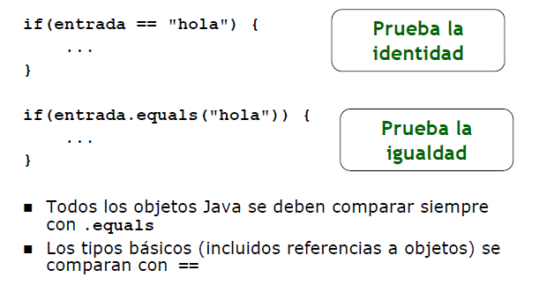
Igualdad / identidad

Slide 16
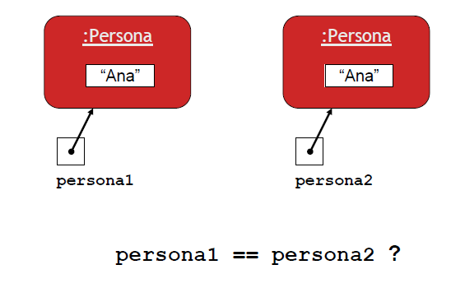
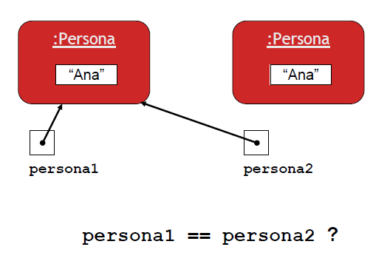

Slide 18
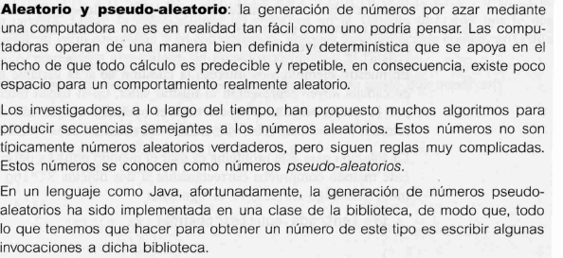
6.4 Adición de comportamiento aleatorio

Slide 19

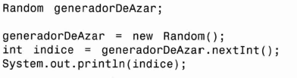
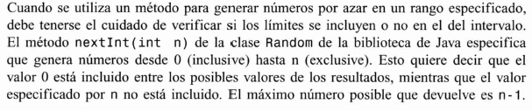
6.4.1 La clase Random

Slide 20
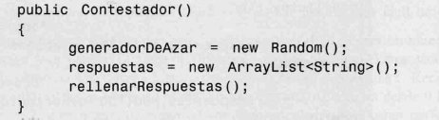
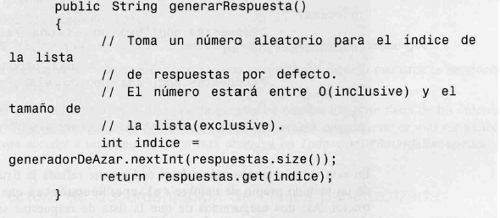
6.4.3 Clase Contestador

Slide 21
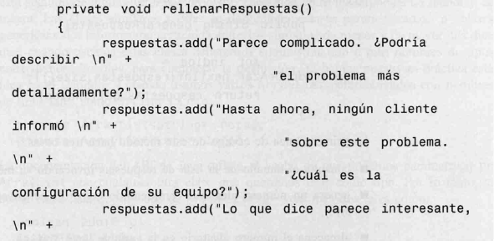
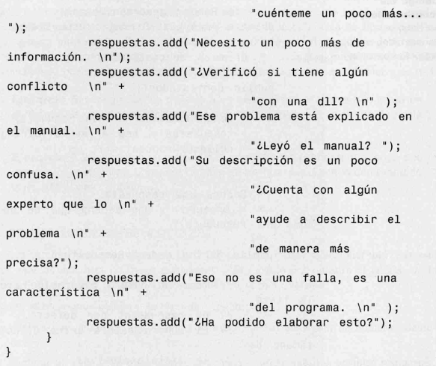

Slide 22
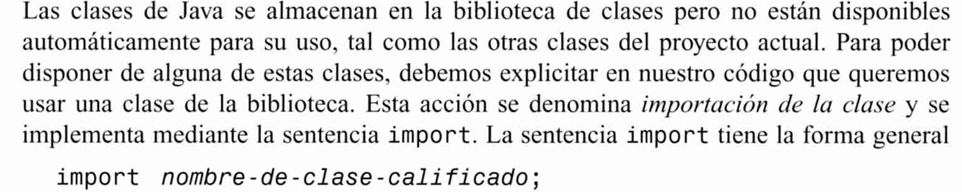
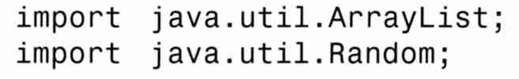
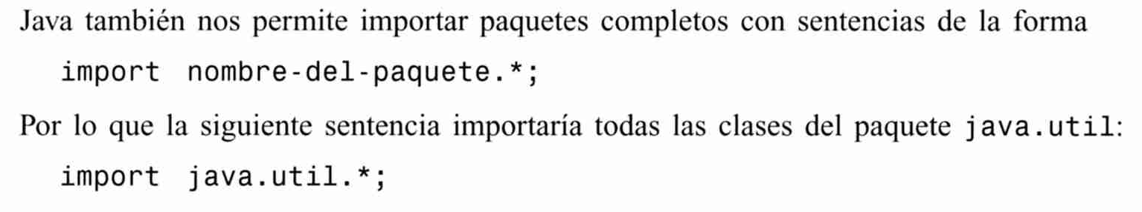
6.5 Paquetes e importación

Slide 23
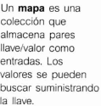
6.6.1 Concepto de Mapa
Esta Interface nos permite representar una estructura de datos para almacenar pares “clave/valor”.
  Map<K,V>
Un Map no puede tener claves duplicadas.
La clave funciona como un identificador único.
Las claves pueden ser de cualquier tipo de objetos.
Si añadimos un nuevo elemento clave/valor cuando la clave ya existe, se sobrescribe el valor almacenado.
Los más utilizados como clave son los objetos predefinidos de Java como:
  String.
  Integer.
  Double.
Los Map no permiten datos atómicos.

Slide 24
Los principales métodos para trabajar con los Map
nombreMap.size();
  Devuelve el número de elementos del Map.
nombreMap.isEmpty();
  Devuelve:
    true si no hay elementos.
    false si hay elementos.
nombreMap.put(K clave, V valor);
  Añade un elemento al Map.
nombreMap.get(K clave);
  Devuelve el valor asociado a la clave que se le pasa como parámetro o “null” si la clave no existe.
nombreMap.clear();
  Borra todos los componentes del Map.
nombreMap.remove(K clave);
  Borra el par clave/valor de la clave que se le pasa como parámetro.
nombreMap.containsKey(K clave);
  Devuelve true si en el map hay una clave que coincide con K.
nombreMap.containsValue(V valor);
  Devuelve true si en el map hay un Valor que coincide con V.
nombreMap.values();
  Devuelve una “Collection” con los valores del Map.

Slide 25
Clases de MAP
HashMap
  Los elementos que inserta en el Map no tendrán un orden específico.
  No aceptan claves duplicadas ni valores nulos.
TreeMap
  El Map lo ordena de forma natural.
  Si la clave son valores enteros, entonces los ordena de menor a mayor.
LinkedHashMap
  Inserta en el Map los elementos en el orden en el que se van insertando
  No tiene una ordenación de los elementos como tal, por lo que esta clase realiza las búsquedas de los elementos de forma más lenta que las demás clases.

Slide 27


6.6.2 Utilización de un HashMap
Los elementos que inserta en el Map no tendrán un orden específico.
No aceptan claves duplicadas.
Los mapas tipo HashMap organizan los elementos en una tabla hash, proporciona una eficiencia constante a las operaciones de búsqueda e inserción.
Ejemplos de método put y get
¿Qué ocurre si buscamos( get) una clave que no está?
¿Qué ocurre si introducimos de nuevo (put) una clave existente?
Get: Returns the value to which the specified key is mapped, or null if this map contains no mapping for the key.
Put: If the map previously contained a mapping for the key, the old value is replaced.

Slide 28
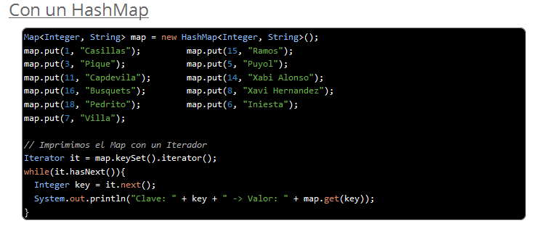
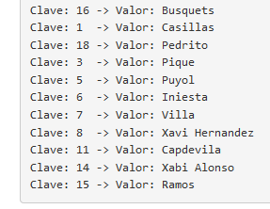

Slide 29
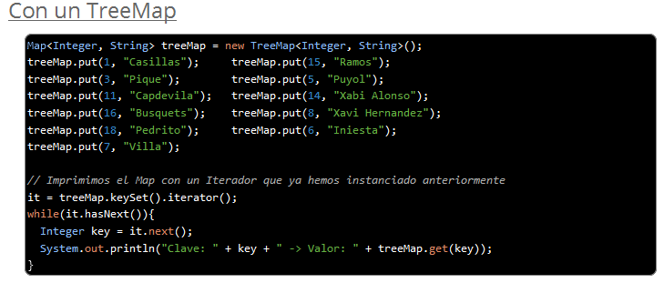
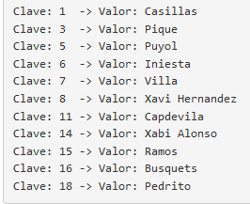

Slide 30
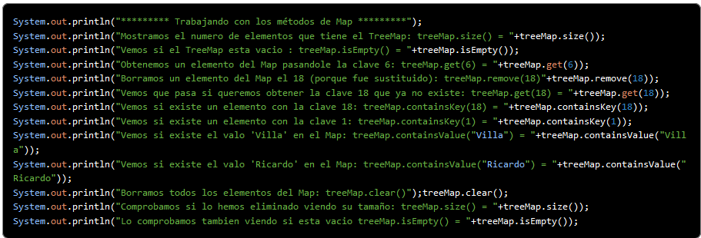
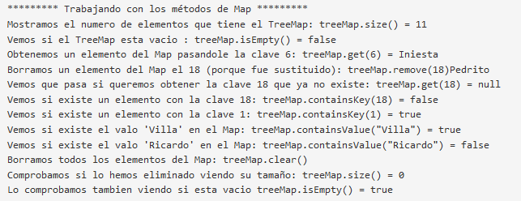

Slide 31
Lo orden es put no add

Slide 32
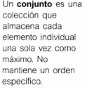
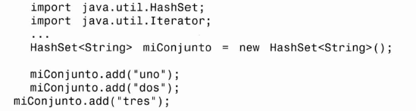
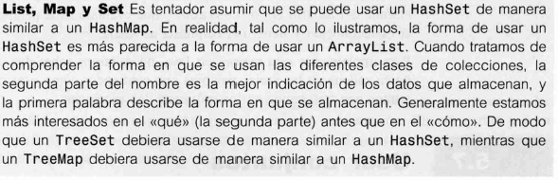
6.7 Utilización de conjuntos

Slide 35
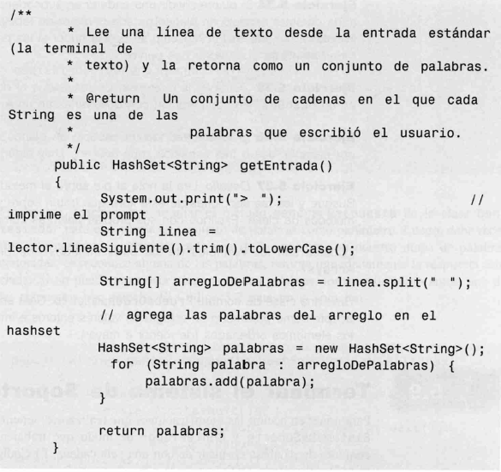

6.8 Dividir Cadenas

Slide 36
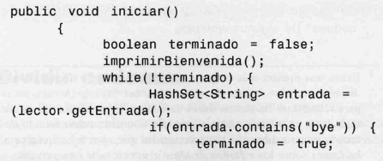
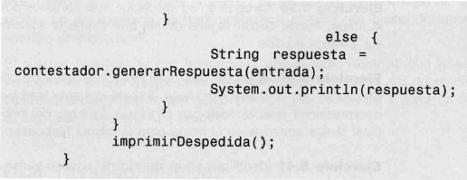
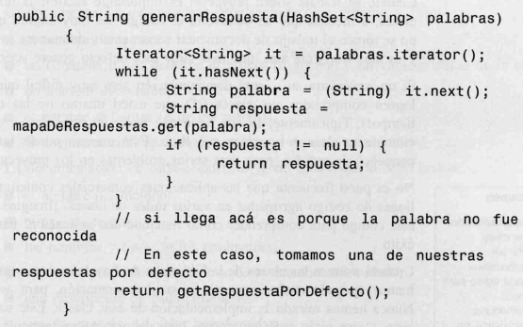
Sistema TechSupport

Slide 37


Slide 38
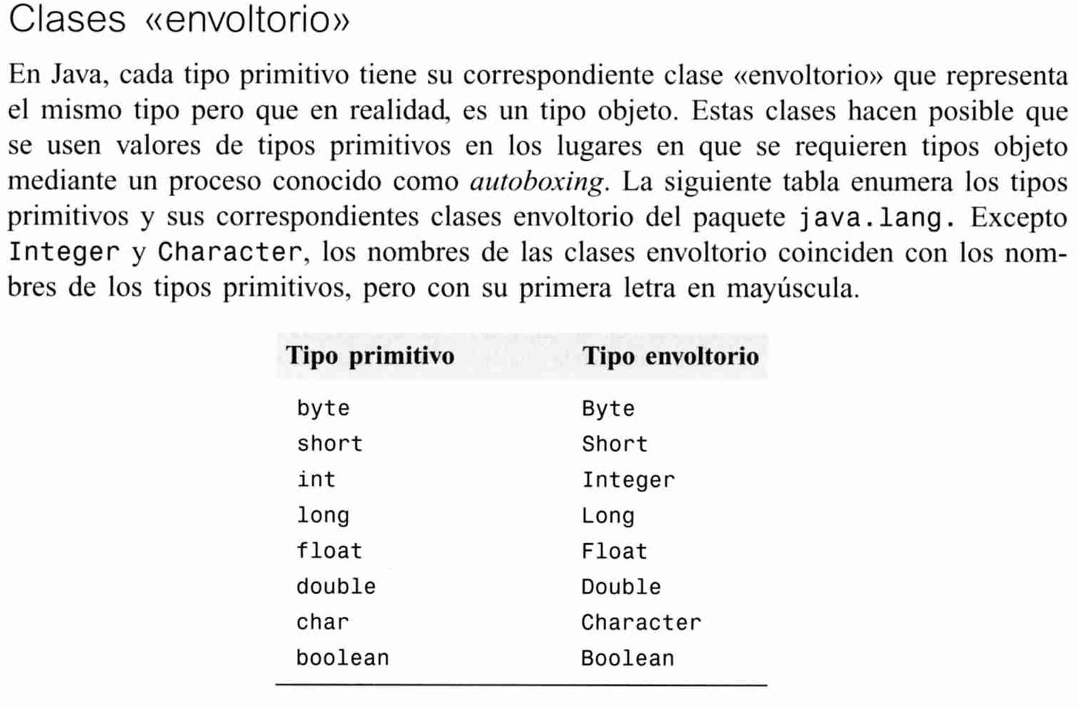
6.10 Autoboxing y clase envoltorio

Slide 39
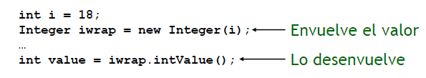
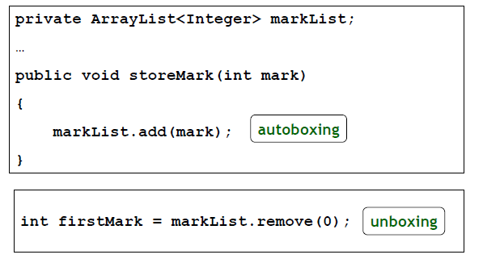

Slide 40
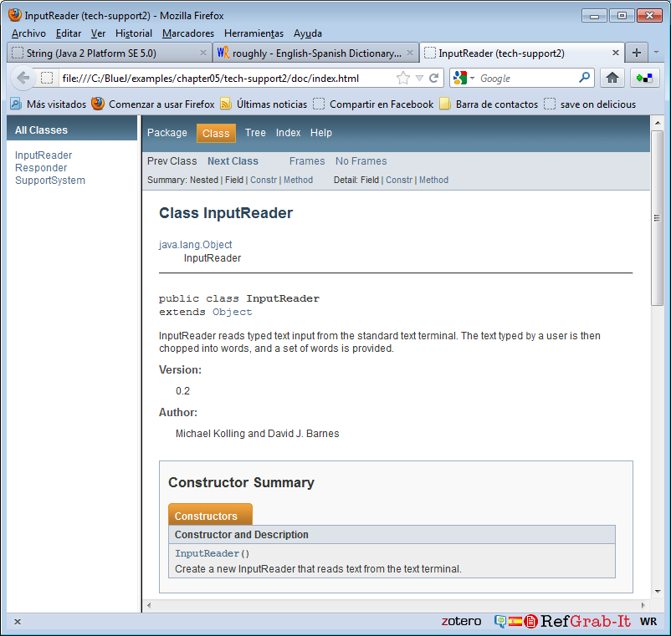
6.11 Escribir documentación de clase
(BlueJ) Herramientas -> documentación proyecto

Slide 41

6.11.2 Elementos de la documentación de una clase

Slide 42




6.12 Compara público con privado

Slide 43
Visibilidad
Usar private para métodos y variables
  Que solamente se utilicen dentro de la clase y que deberían estar ocultas para todo el resto
Usar public para métodos, constantes y otras variables importantes
  Que deban ser visibles para todo el mundo
Usar protected
  Si se quiere que las clases del mismo paquete puedan tener acceso a estas variables o métodos
No usar nada
  Dejar la visibilidad por defecto (default, package) para métodos y variables que deban estar ocultas fuera del paquete, pero que deban estar disponibles al acceso desde dentro del mismo paquete.

Slide 44


Slide 46

6.13 Proyecto scribble

Slide 47


Finalización de código
Ctrl + espacio

Slide 48



6.14 Variables de clases: la palabra clave “static”

Slide 49


6.14.2 Constantes
Costantes de “clase”

Slide 50

Miembro estático

Slide 51

6.15 Ejecutar un programa fuera de Buej
Métodos de clase

Slide 52
Métodos y campos de clase
Tienen estas limitaciones:
  a) No pueden acceder a campos de instancia (lógico, pues los campos van asociados a objetos).
  b) No pueden invocar a un método de instancia de la misma clase (lógico pues los métodos de instancia van asociados a objetos).
    Los métodos de clases no pueden utilizar ni los campos ni los métodos de las instancias definidos en la clase
    Un método de clase solo puede invocar a otros métodos de clases definidos en su propia clase

Slide 53

El método “main”

Slide 54

Desarrollar fuera del BlueJ

Slide 57



Slide 58


Slide 59
Vídeos
Colecciones
  https://www.youtube.com/watch?v=bTu-fz1JmWQ&list=PLU8oAlHdN5BktAXdEVCLUYzvDyqRQJ2lk&index=179
  https://www.youtube.com/watch?v=rqHBXAZ9F9k&list=PLU8oAlHdN5BktAXdEVCLUYzvDyqRQJ2lk&index=180
Desde el capítulo 180 a 189

